Slide 1
I Terveys ja elämänkulku
Virtaa TE2
Ihminen, ympäristö ja terveys

Slide 2
Terveyden rakennusaineet
Perimä
Elintavat
Yhteiskunta ja terveydenhuolto
Omat valinnat
Sattuma
Notes:
DIA2 Terveyden rakennusaineet

Slide 3
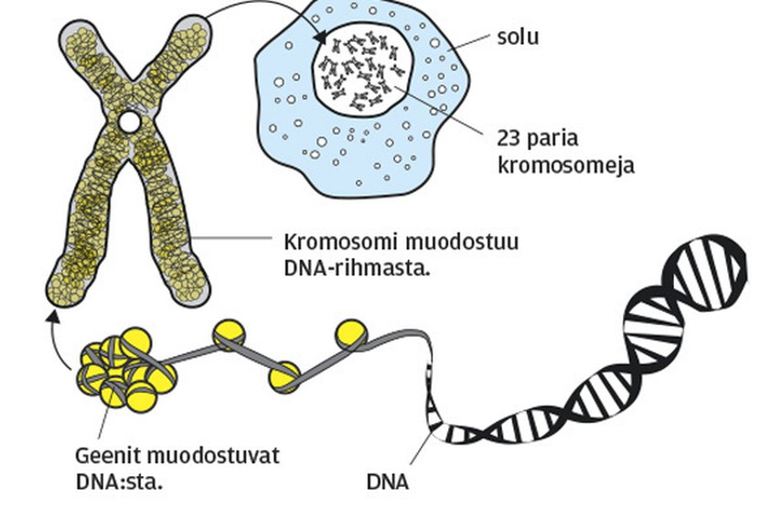
Geenit

Slide 4
Elämänkulku
Raskausaika
Imeväis- ja leikki-ikä
Kouluikä
Nuoret aikuiset
Työikäiset
Ikääntyneet

Slide 5
Lasten ja nuorten terveyserot
Nuorten osuudet (%) terveystottumuksen tai –ongelman, koulumenestyksen (14-vuotiaat) ja koulu-uran etenemisen (16–18-vuotiaat) mukaan (Nuorten terveystapatutkimus 2009)
Terveystottumus, terveysongelma | Koulumenestys (14-vuotiaat) |  |  |  | Koulu-ura (16–18-vuotiaat)
 | Erittäin hyvä | Hyvä | Keskin-kertainen | Huono | Lukio, hyvä koulumenestys | Lukio, huono koulumenestys | Ammattikoulu tai -opisto | Ei koulussa
Tupakoi päivittäin | 2 | 4 | 9 | 27 | 11 | 23 | 41 | 57
Tosi humala kuukausittain | 2 | 2 | 6 | 17 | 16 | 28 | 33 | 39
Nukkuu alle kahdeksan tuntia | 13 | 14 | 14 | 21 | 34 | 39 | 44 | 44
Liikuntaa alle kaksi kertaa viikossa | 19 | 18 | 26 | 33 | 21 | 29 | 37 | 47
Aamiainen alle kolmesti viikossa | 7 | 11 | 18 | 27 | 11 | 18 | 29 | 35
Muu kuin rasvaton maito | 53 | 54 | 58 | 60 | 53 | 55 | 65 | 69
Ei harjaa päivittäin hampaitaan | 8 | 12 | 21 | 28 | 5 | 8 | 18 | 26
Haittaava pitkäaikaissairaus | 8 | 8 | 8 | 11 | 7 | 8 | 11 | 16
Jatkuvasti reseptilääkkeitä | 9 | 8 | 8 | 13 | 13 | 14 | 16 | 21
Kokee terveytensä huonoksi tai keskinkertaiseksi | 6 | 8 | 14 | 24 | 13 | 19 | 26 | 36
Yli kaksi stressioiretta viikossa | 19 | 20 | 22 | 36 | 23 | 29 | 29 | 44
Notes:
DIA3 Lasten ja nuorten terveyserot

Slide 6
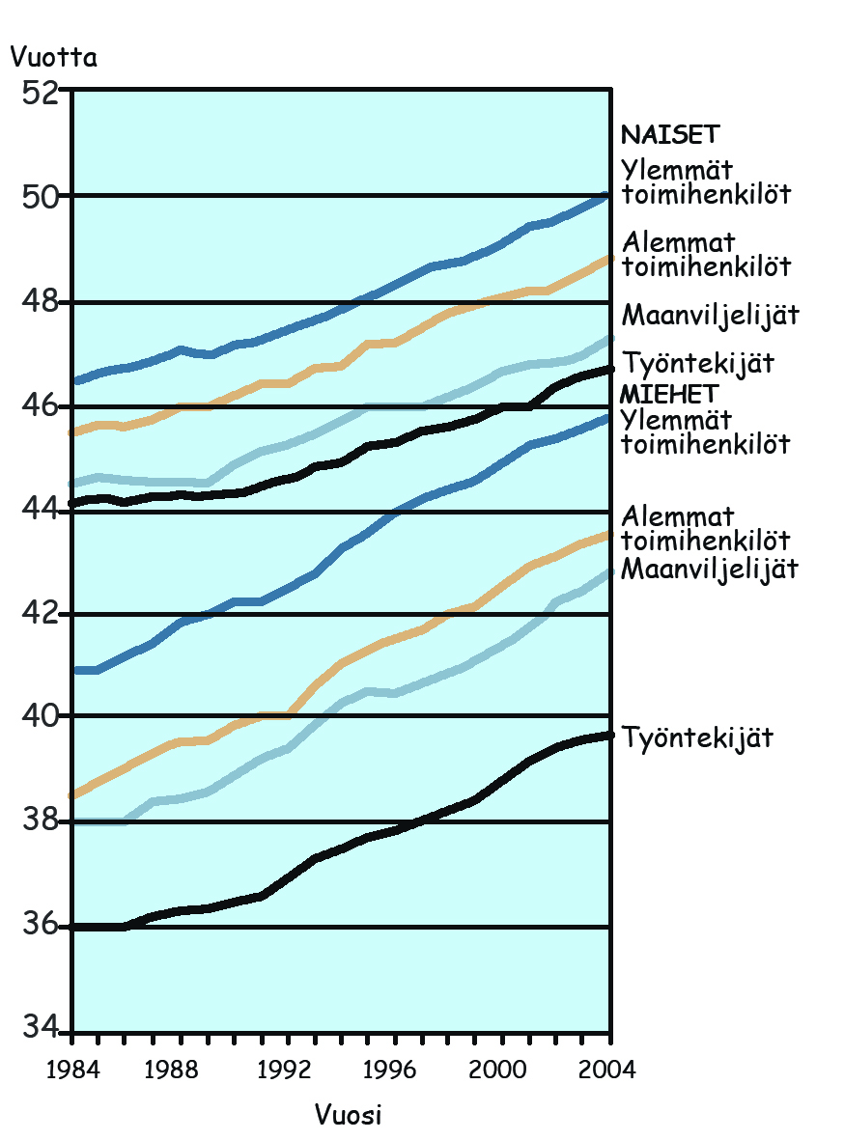
Erot säilyvät ennallaan
Sosiaaliryhmän mukaan esitetty 35-vuotiaiden elinajanodote Suomessa vuosina 1983–2005
(Terveyden ja hyvinvoinnin laitos)
Notes:
DIA7 Erot säilyvät ennallaan

Slide 7
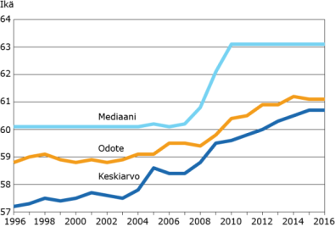
Eläkkeellesiirtymisikä työeläkejärjestelmässä
Lähde: Eläketurvakeskus

Slide 8
Kuolemansyiden rakenne 2015

